Slide 1


Bài tập rèn luyện 7:
(tự giải)
Viết Game Caro
2 người chơi với nhau

Slide 2
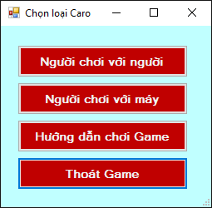
Nội dung
duythanhcse@gmail.com

Slide 3
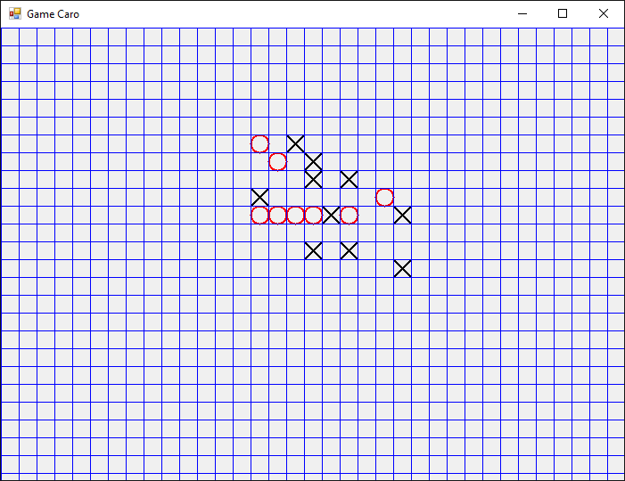
Nội dung

Slide 4


Hey! Coding is easy!
END

